Slide 1
স্বাগতম

Slide 2
পরিচিতি
রূপক তালুকদার
সহকারী শিক্ষক
গণিনগর ষোলগ্রাম উচ্চ বিদ্যালয়
দক্ষিণ সুনামগঞ্জ, সুনামগঞ্জ।
Email-rupok1984@gmail.com

Slide 3
পাঠ পরিচিতি
বিষয়ঃ বাংলাদেশ ও বিশ্বপরিচয়
শ্রেণিঃ অষ্টম
অধ্যায়ঃ ৫
সামাজিকীকরণ ও উন্নয়ন
পাঠঃ ১ ও ২

Slide 4
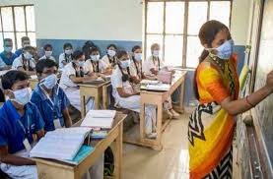
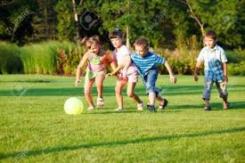
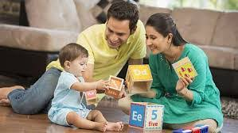
সামাজিকীকরণে বিভিন্ন প্রতিষ্ঠান ও উপাদানের প্রভাব
আজকের পাঠ
ছবিগুলো লক্ষ্য কর
ছবিতে প্রদর্শিত মানুষেরা কী করছে?
ছবি-১ এ শিক্ষার্থীরা বিদ্যালয়ে ক্লাস করছে।
ছবি- ২ এ সমবয়সী সঙ্গীরা খেলা করছে।
ছবি- ৩ এ একটি পরিবার ও সদস্যরা একসাথে খেলা করছে।
Notes:
পাঠ ঘোষণার জন্য গাছটি দেখিয়ে প্রশ্ন করতে পারেন-গাছটি দাঁড়িয়ে থাকার জন্য সবচেয়ে গুরুত্বপূর্ণ অংশ কোনটি? শিক্ষার্থীরা সম্ভাব্য উত্তর দিবে মূল। এরপর বাংলাদেশের মানচিত্র দেখিয়ে প্রশ্ন করতে পারেন -রাষ্ট্র পরিচালনার জন্য কি দরকার? শিক্ষার্থীরা সম্ভাব্য উত্তর দিবে মূলনীতি তখন পাঠ ঘোষণা করে শিরোনাম বোর্ডে লিখে দিতে পারেন।

Slide 5
শিখনফল
এই পাঠ শেষে শিক্ষার্থীরা…………
১। সামাজিকীকরণে বিভিন্ন প্রতিষ্ঠানের নাম বলতে পারবে।
২। সামাজিকীকরণে বিভিন্ন প্রতিষ্ঠানের ভূমিকা ব্যাখ্যা করতে পারবে।
৩। সামাজিকীকরণের বিভিন্ন উপাদানের নাম বলতে পারবে।
৪। সামাজিকীকরণে বিভিন্ন উপাদানের প্রভাব ব্যাখ্যা করতে পারবে।

Slide 6
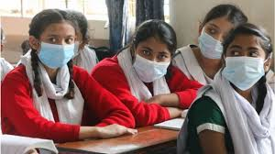
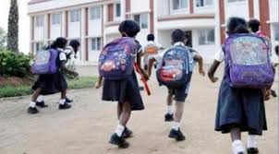
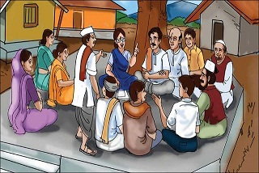
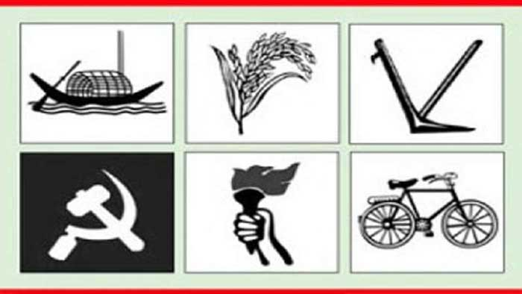
সামাজিকীকরণে বিভিন্ন প্রতিষ্ঠান
পরিবার
সমবয়সী সঙ্গী
শিক্ষা প্রতিষ্ঠান
স্থানীয় সমাজ
রাজনৈতিক প্রতিষ্ঠান
Notes:
বাংলাদেশের সংবিধান দেখিয়ে প্রশ্ন করতে পারেন - ১৯৭২ সালের মূল সংবিধানের পঞ্চদশ সংশোধনী অনুযায়ী বাংলাদেশের রাষ্ট্র পরিচালনার কয়টি মূলনীতি রয়েছে?
শিক্ষার্থীরা উত্তর দেওয়ার পর রাষ্ট্র পরিচালনার ৪টি মূলনীতি পর পর দেখিয়ে ব্যাখ্যা করতে পারেন।

Slide 7
সামাজিকীকরণে বিভিন্ন প্রতিষ্ঠানের প্রভাব
সামাজিকীকরণের প্রথম ও প্রধান বাহন।
স্থানীয় মানুষের ভাষা, আচার আচরন ও মূল্যবোধ আচরণকে প্রভাবিত করে।
সহমর্মিতা, সহযোগিতা, সহনশীলতা ও নেতৃত্বের গুনাবলী বিকশিত হয়।
অংশগ্রহনমূলক মনোভাব গড়ে উঠে।
মানুষকে সচেতন ও সংগঠিত করে।
Notes:
প্রশ্নোত্তর পদ্ধতিতে অগ্রসর হলে ভালো হবে। প্রথমে চিত্রগুলো Slide এ আসার পর শিক্ষার্থীদের ভাবতে দিয়ে প্রশ্ন করে করে চিত্রের নিচের Text গুলো Show করলে ভালো হবে।
চিত্রগুলোর মাধ্যমে জাতীয়তাবাদের বিভিন্ন উপাদান দেখানো হয়েছে।

Slide 8
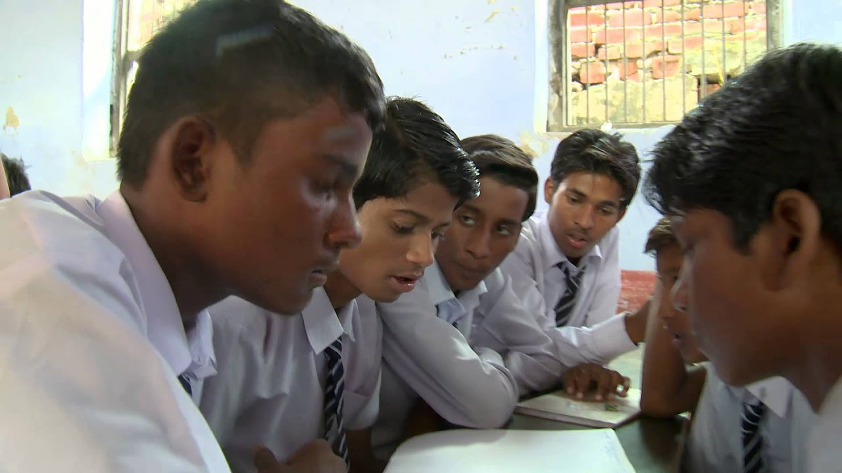
দলগত কাজ
সামাজিকীকরণে বিভিন্ন প্রতিষ্ঠানের নাম লিখ।
সামাজিকীকরণে স্থানীয় সমাজের ভূমিকা ব্যাখ্যা কর।
Notes:
প্রশ্নোত্তর পদ্ধতিতে অগ্রসর হলে ভালো হবে। প্রথমে চিত্রগুলো Slide এ আসার পর শিক্ষার্থীদের ভাবতে দিয়ে প্রশ্ন করে করে চিত্রের নিচের Text গুলো Show করলে ভালো হবে।
চিত্রগুলোর মাধ্যমে সমাজতন্ত্রের উপাদান অর্থনৈতিক ক্ষেত্রে সমতা দেখানো হয়েছে।

Slide 9
সামাজিকীকরণে বিভিন্ন উপাদান
সামাজিকীকরণের উপাদান
অনুকরণ
অভিভাবন
অঙ্গীভূতকরণ
ভাষা

Slide 10
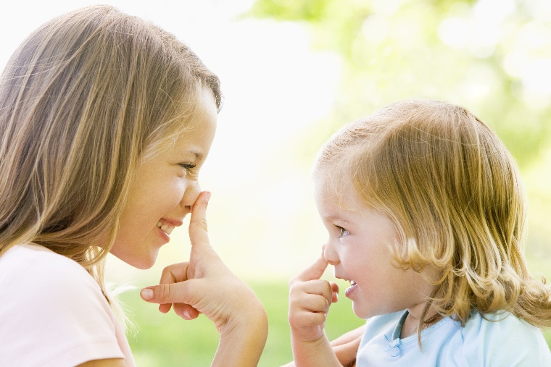
সামাজিকীকরণে বিভিন্ন উপাদানের প্রভাব
অনুকরণ
শিশুরা সবসময় বড়দের অনুকরণ করে।
অনুকরণের মাধ্যমে শিশুরা ভাষা, উচ্চারণ ও বাচনভঙ্গি আয়ত্ত করে।
বড়রা অনেক সময় অন্যকে অনুকরণের মাধ্যমে নতুন বা অচেনা পরিবেশের উপযোগী করে নিজেকে খাপ খাওয়ায়।

Slide 11
সামাজিকীকরণে বিভিন্ন উপাদানের প্রভাব
অভিভাবন
অভিভাবন এক ধরনের যোগাযোগ মাধ্যম বা প্রক্রিয়া।
শিশুদের মাঝে যুক্তি বা জ্ঞানের পরিপক্কতা না থাকায় সহজেই অভিভাবিত হয়ে যায়।
অভিভাবন প্রক্রিয়ার মাধ্যমে চেষ্টা করা হয় নিজের ধ্যান-ধারণাকে অপরের মধ্যে প্রবিষ্ঠ করানো।

Slide 12
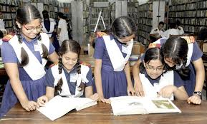
সামাজিকীকরণে বিভিন্ন উপাদানের প্রভাব
অঙ্গীভূতকরণ
শিশুর অঙ্গীভূত করে নেয়া বিভিন্ন খেলনা, ছবি ও ছড়ার বই প্রভৃতি যা তার বিনোদনের কাজে লাগে।
মা-বাবা ও অন্যরা যারা তার ভালোমন্দের সাথে একাত্মতা প্রকাশ করে তাদেরকে অঙ্গীভূত করে নেয়।
অঙ্গীভূতকরণের এই প্রক্রিয়া ও প্রবণতার পরিধি ক্রমশ প্রসারিত হতে থাকে।

Slide 13
সামাজিকীকরণে বিভিন্ন উপাদানের প্রভাব
ভাষা
মানুষের যোগাযোগের অন্যতম প্রধান মাধ্যম।
সমাজ ও সংস্কৃতির বিভিন্ন বিষয় ভাষার মাধ্যমে সঞ্চারিত হয়।
ভাষা শৈশব থকে ব্যক্তিত্বকে প্রভাবিত করে।

Slide 14
একক কাজ
সামাজিকীকরণে অঙ্গীভূতকরণের প্রভাব সংক্ষেপে আলোচনা কর।
Notes:
একক কাজ দেয়ার ক্ষেত্রে স্লাইডের প্রশ্ন ছাড়াও অন্য প্রশ্ন তৈরী করে দিতে পারেন। একক কাজ দেয়ার পর শিক্ষার্থীরা যে বিষয় লেখে তা Point আকারে Board এ লিখে সঠিক বিষয়গুলো টিক চিহ্নের মাধ্যমে চিহ্নিত করে দিতে পারেন।

Slide 15
বাড়ির কাজ
সামাজিকীকরণের ক্ষেত্রে বিভিন্ন প্রতিষ্ঠানের ভূমিকা উল্লেখ কর।
সামজিকীকরণে ভাষার গুরুত্ব ব্যাখ্যা কর।

Slide 16
ধন্যবাদ
ধন্যবাদ

